Slide 1


תכנות מונחה עצמים

Slide 2
נושאים להיום
Types of Design Patterns
Template Method Design Pattern
Singleton
Factory
Iterator
Strategy
Observer
Decorator
Composite
Adapter
MVC
Flyweight
Facade
GRASP
SOLID

Slide 3
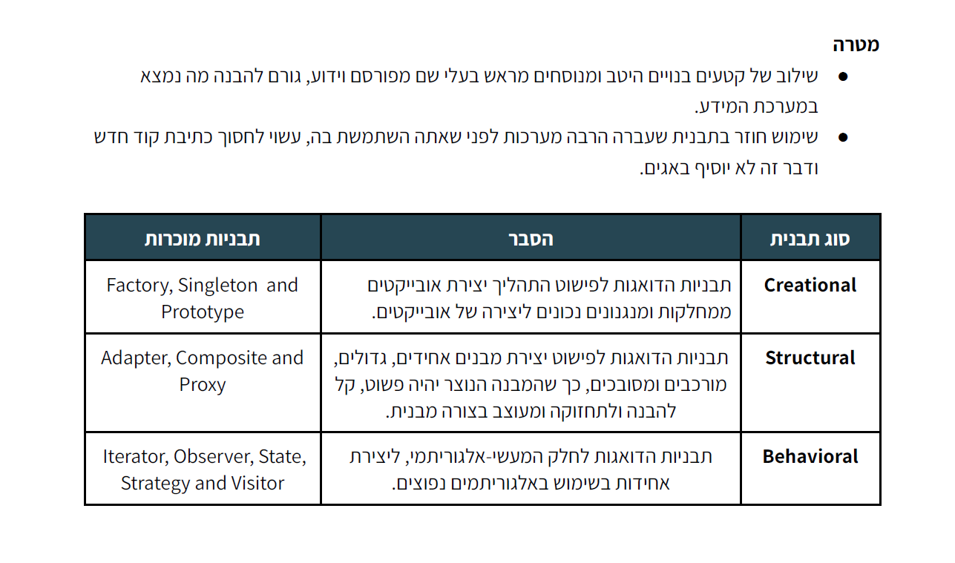
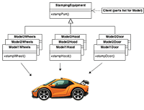
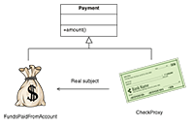
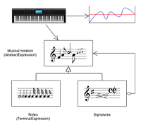
Types of Design Patterns

Slide 4
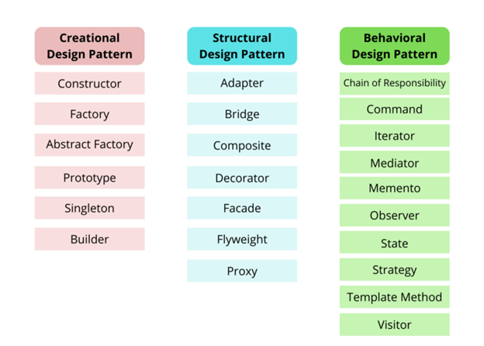
Types of Design Patterns

Slide 5
types of design patterns
Type | Pattern | Description
Creational Patterns | Singleton Pattern | אסור שיהיה יותר ממופע אחד מסוג זה, מספק נקודת גישה גלובלית אליו.
 | Factory Method Pattern | מגדיר ממשק ליצירת אובייקט אך משאיר את הבחירה בסוגו לתת-מחלקות, יוצר מופע של אחת ממספר מחלקות אפשריות.
 | Abstract Factory Pattern | מספק ממשק ליצירת משפחות של אובייקטים קשורים או תלויים מבלי לציין את המחלקות הקונקרטיות שלהם.
Structural Patterns | Adapter Pattern | מאפשר להשתמש בממשק של מחלקה קיימת כממשק אחר.
 | Decorator Pattern | מצרף אחריות נוספת לאובייקט באופן דינמי, מספק חלופה גמישה לסיווג משנה להרחבת הפונקציונליות.
 | Composite Pattern | מרכיב אובייקטים למבני עצים כדי לייצג היררכיות חלק שלמות. מאפשר טיפול באובייקטים בודדים ובקומפוזיציות באופן אחיד.
Behavioral Patterns | Observer Pattern | מגדיר תלות יחיד-לרבים בין אובייקטים, מודיע לתלותיים כשהמצב של אובייקט משתנה.
 | Strategy Pattern | מגדיר משפחה של אלגוריתמים ובמקום ליישם אלגוריתם בודד ישירות, הקוד "מחביא" כל אלגוריתם ומקבל הוראות בזמן הריצה ולפי כך בוחר באיזה אלגוריתמים להשתמש.

Slide 6
Template Method
The Template Method Pattern הוא דפוס עיצוב התנהגותי המגדיר את השלד של אלגוריתם במחלקת העל, אך מאפשר לתת-מחלקות לעקוף שלבים ספציפיים של האלגוריתם מבלי לשנות את המבנה שלו.
במילים אחרות, הוא מספק תבנית עבור אלגוריתם במחלקת האב, המאפשר התאמה אישית של השלבים על ידי מחלקת הבן.
אופן פעולה:
Template Method (מחלקת העל): מגדיר את המבנה הכללי של האלגוריתם כסדרה של שלבים או שיטות (שלד). כולל שיטות מופשטות המייצגים שלבים שיש ליישם על ידי תת מחלקות.
Concrete Classes (תתי מחלקות): יישם את השיטות המופשטות המוגדרות בשיטת התבנית. יכול לעקוף שלבים מסוימים באלגוריתם כדי לספק התנהגות מותאמת אישית.

Slide 7
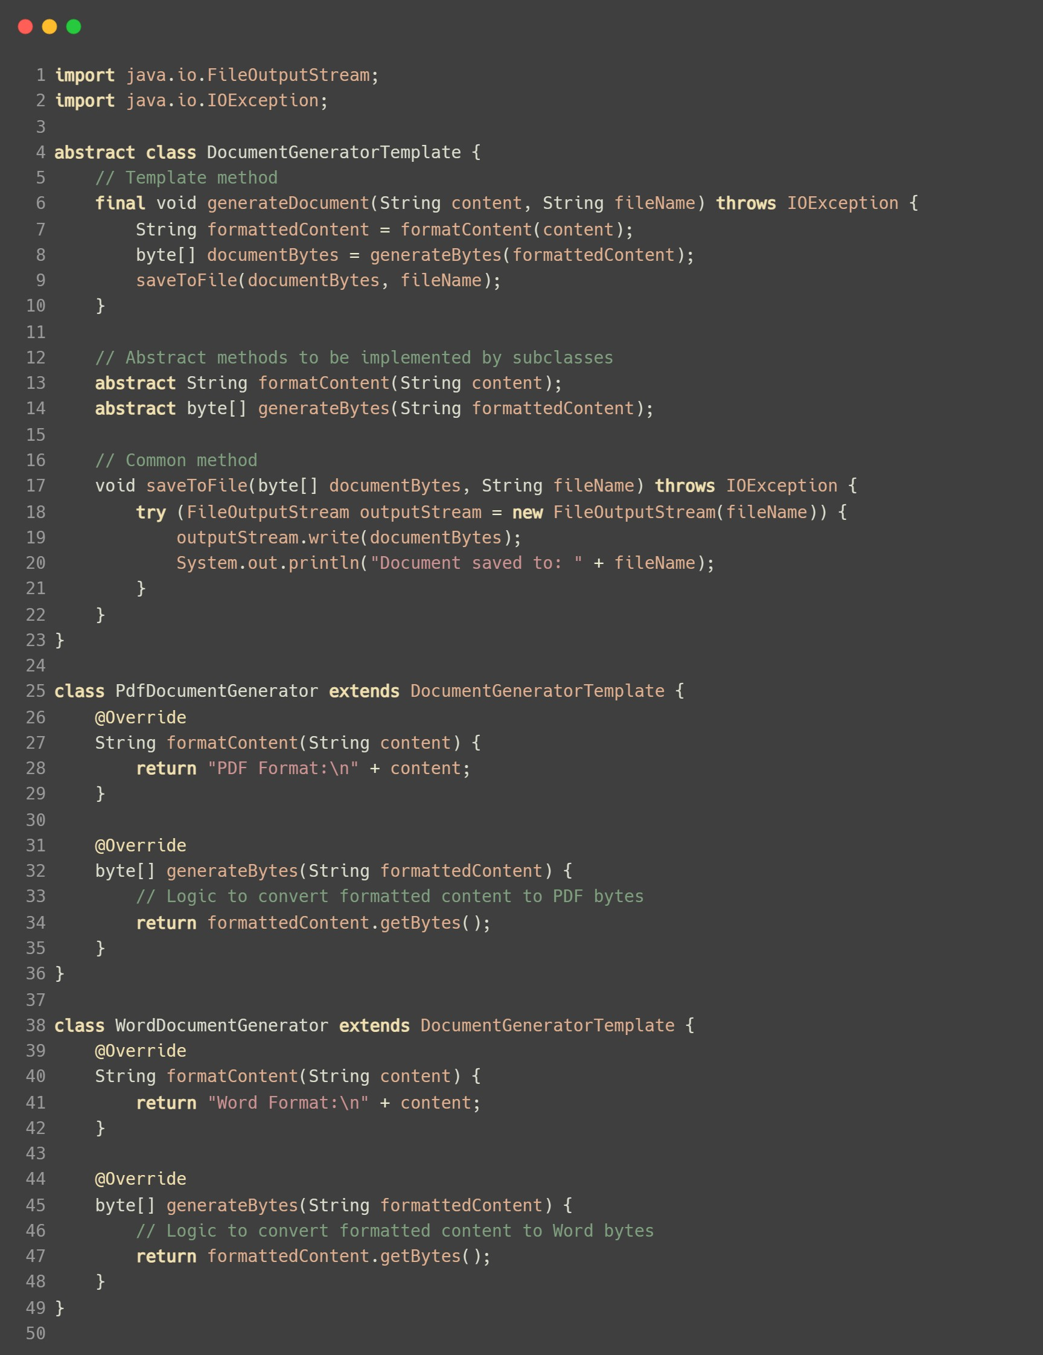
example

Slide 8

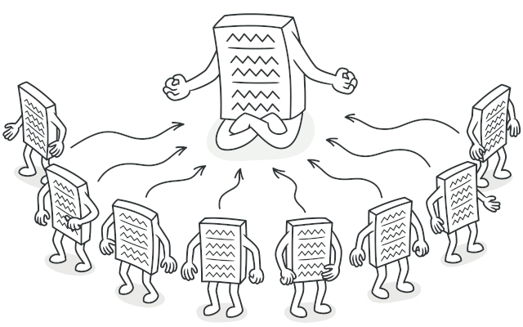
SINGELTON
Singleton is a creational design pattern that lets you ensure that a class has only one instance, while providing a global access point to this instance.

Slide 9
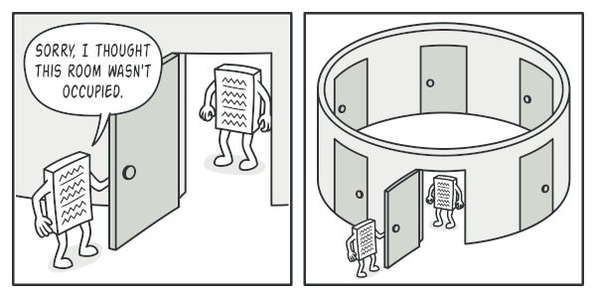
SINGELTON
Problems
Ensure that a class has just a single instance. Why would anyone want to control how many instances a class has? The most common reason for this is to control access to some shared resource—for example, a database or a file.
Provide a global access point to that instance. Remember those global variables that you (all right, me) used to store some essential objects? While they’re very handy, they’re also very unsafe since any code can potentially overwrite the contents of those variables and crash the app.

Slide 10
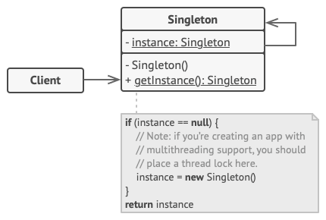
SINGELTON
Solution
All implementations of the Singleton have these two steps in common:
Make the default constructor private, to prevent other objects from using the new operator with the Singleton class.
Create a static creation method that acts as a constructor. Under the hood, this method calls the private constructor to create an object and saves it in a static field. All following calls to this method return the cached object.

Slide 11
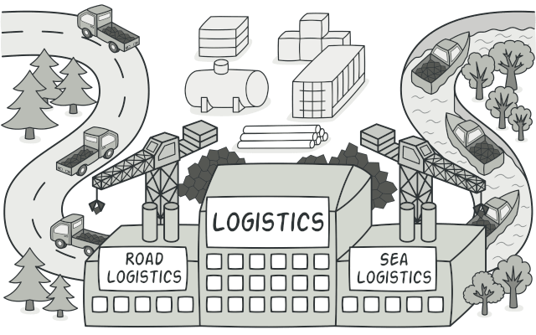
Factory
Factory Method is a creational design pattern that provides an interface for creating objects in a superclass but allows subclasses to alter the type of objects that will be created.
Notes:
"מפעל של מפעלים"
מכונה לעתים קרובות "מפעל של מפעלים" מכיוון שהוא מגדיר ממשק מפעל מופשט עם שיטות ליצירת אובייקטים מופשטים של מוצר,
ומפעלי בטון מיישמים ממשק זה כדי לייצר משפחות של מוצרים קשורים.

Slide 12
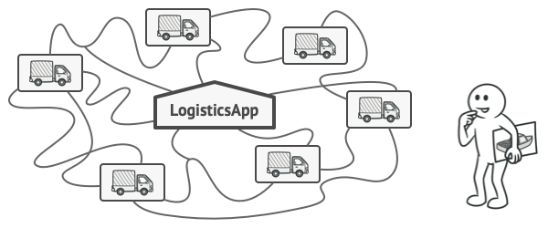
Factory
Problem
Imagine that you’re creating a logistics management application. The first version of your app can only handle transportation by trucks, so the bulk of your code lives inside the Truck class.
After a while, your app becomes popular. Each day you receive dozens of requests from sea transportation companies to incorporate sea logistics into the app.
Great news, right? But how about the code? At present, most of your code is coupled to the Truck class.
Notes:
בעיה:
תאר לעצמך שאתה יוצר יישום לניהול לוגיסטי.
הגרסה הראשונה של האפליקציה שלך יכולה להתמודד רק עם הובלה באמצעות משאיות.
לאחר זמן מה, האפליקציה שלך הופכת פופולרית. מדי יום מקבלים עשרות בקשות מחברות הובלה ימיות לשילוב לוגיסטיקה ימית באפליקציה.
חדשות נהדרות, נכון? אבל מה עם הקוד? נכון לעכשיו, רוב הקוד שלך מקושר למחלקת משאיות.

Slide 13
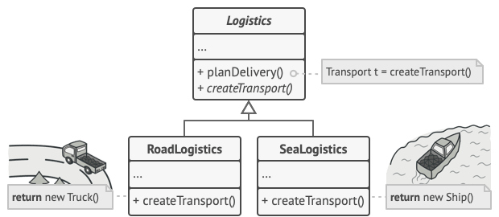
Factory
Solution
The Factory Method pattern suggests that you replace direct object construction calls (using the new operator) with calls to a special factory method.
Don’t worry: the objects are still created via the new operator, but it’s being called from within the factory method. Objects returned by a factory method are often referred to as products.
Notes:
פִּתָרוֹן:
דפוס שיטת המפעל מציע להחליף קריאות ישירות לבניית אובייקט (באמצעות המפעיל החדש) בקריאות לשיטת יצרן מיוחדת.
אל דאגה: האובייקטים עדיין נוצרים באמצעות האופרטור החדש, אך הוא נקרא מתוך שיטת המפעל.
חפצים המוחזרים בשיטת מפעל מכונים לעתים קרובות מוצרים.

Slide 14
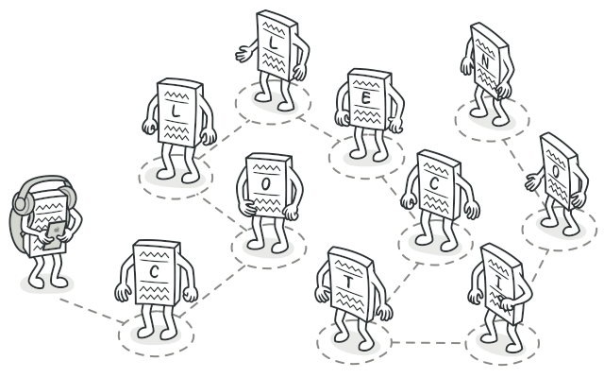
iterator
Iterator is a behavioral design pattern that lets you traverse elements of a collection without exposing its underlying representation (list, stack, tree, etc.).
Notes:
Iterator הוא דפוס עיצוב התנהגותי המאפשר לך לעבור אלמנטים של אוסף מבלי לחשוף את הייצוג הבסיסי שלו (רשימה, ערימה, עץ וכו').

Slide 15
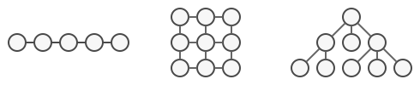
iterator
Collections is just a container for a group of objects. Most collections store their elements in simple lists. However, some of them are based on stacks, trees, graphs and other complex data structures.
Problem
Accessing Elements in Collections:
Regardless of the underlying data structure, collections must provide a way for other parts of the code to access their elements. This access should allow iteration over the elements without repeating the same elements.
Notes:
אוספים הם רק מיכל לקבוצת אובייקטים.
רוב האוספים מאחסנים את האלמנטים שלהם ברשימות פשוטות. עם זאת, חלקם מבוססים על ערימות, עצים, גרפים ומבני נתונים מורכבים אחרים.
בעיה:
גישה לאלמנטים באוספים:
ללא קשר למבנה הנתונים הבסיסי, אוספים חייבים לספק דרך לחלקים אחרים של הקוד לגשת לאלמנטים שלהם.
גישה זו אמורה לאפשר איטרציה על האלמנטים מבלי לחזור על אותם אלמנטים.

Slide 16
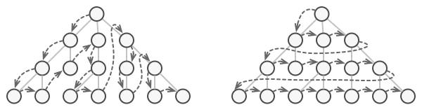
iterator
Problem
Traversing Complex Data Structures: Traversing simple data structures like lists is straightforward - you iterate over the elements sequentially. However, traversing complex structures like trees or graphs requires specific algorithms such as depth-first traversal, breadth-first traversal, etc.
The requirements for traversal may vary over time or depending on the application.
Including all possible traversal algorithms within a collection class can lead to bloating and confusion, especially if some algorithms are specific to certain applications.
Notes:
מעבר של מבני נתונים מורכבים:
מעבר במבני נתונים פשוטים כמו רשימות הוא פשוט - אתה חוזר על האלמנטים ברצף.
עם זאת, חציית מבנים מורכבים כמו עצים או גרפים מצריכה אלגוריתמים ספציפיים כמו חציית עומק-ראשון, חציית רוחב-ראשונה וכו'.
הדרישות למעבר עשויות להשתנות לאורך זמן או בהתאם ליישום.
הכללת כל אלגוריתמי המעבר האפשריים בתוך מחלקת איסוף עלולה להוביל לנפיחות ובלבול, במיוחד אם אלגוריתמים מסוימים ספציפיים ליישומים מסוימים.

Slide 17
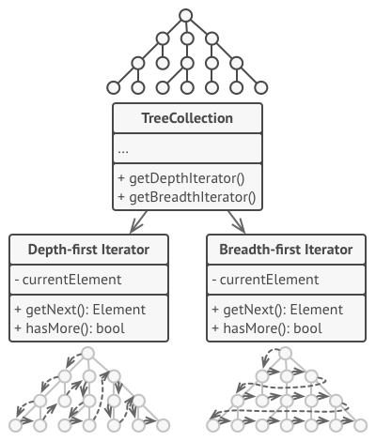
iterator
Solution
The main idea of the Iterator pattern is to extract the traversal behavior of a collection into a separate object called an iterator.
In addition to implementing the algorithm itself, an iterator object contains the traversal details, such as the current position and how many elements are left till the end. Because of this, several iterators can go through the same collection at the same time, independently of each other.
Notes:
פִּתָרוֹן:
הרעיון המרכזי של דפוס האיטרטור הוא לחלץ את התנהגות המעבר של אוסף לאובייקט נפרד הנקרא איטרטור.
בנוסף ליישום האלגוריתם עצמו, אובייקט איטרטור מכיל את פרטי המעבר, כגון המיקום הנוכחי וכמה אלמנטים נותרו עד הסוף. בגלל זה, מספר איטרטורים יכולים לעבור את אותו אוסף בו-זמנית, ללא תלות זה בזה.

Slide 18
iterator
Solution
Usually, iterators provide one primary method for fetching elements of the collection.
The client can keep running this method until it doesn’t return anything, which means that the iterator has traversed all the elements.
All iterators must implement the same interface.
Notes:
פִּתָרוֹן:
בדרך כלל, איטרטורים מספקים שיטה עיקרית אחת להבאת אלמנטים מהאוסף.
הלקוח יכול להמשיך להריץ את השיטה הזו עד שהיא לא מחזירה כלום, מה שאומר שהאיטרטור עבר את כל האלמנטים.
כל האיטרטורים חייבים ליישם את אותו ממשק.

Slide 19
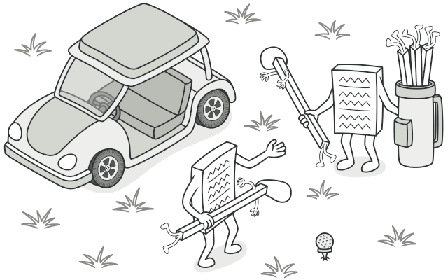
strategy
Strategy is a behavioral design pattern that lets you define a family of algorithms, put each of them into a separate class, and make their objects interchangeable.
Notes:
אסטרטגיה היא דפוס עיצוב התנהגותי המאפשר לך להגדיר משפחה של אלגוריתמים, להכניס כל אחד מהם למחלקה נפרדת ולהפוך את האובייקטים שלהם לניתנים להחלפה.

Slide 20
strategy
Problem
One day you decided to create a navigation app for casual travelers. The app was centered around a beautiful map which helped users quickly orient themselves in any city.
One of the most requested features for the app was automatic route planning. A user should be able to enter an address and see the fastest route to that destination displayed on the map.
Notes:
בעיה:
יום אחד החלטת ליצור אפליקציית ניווט למטיילים מזדמנים. האפליקציה התרכזה סביב מפה יפה שעזרה למשתמשים להתמצא במהירות בכל עיר.
אחת התכונות המבוקשות ביותר עבור האפליקציה הייתה תכנון מסלול אוטומטי. משתמש אמור להיות מסוגל להזין כתובת ולראות את המסלול המהיר ביותר ליעד זה המוצג במפה.

Slide 21
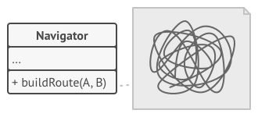
strategy
Problem
The first version of the app could only build the routes over roads.
With the next update, you added an option to build walking routes.
Right after that, you added another option to let people use public transport in their routes.
Later you planned to add route building for cyclists.
And even later, another option for building routes through all a city’s tourist attractions.
Notes:
בעיה:
הגרסה הראשונה של האפליקציה יכלה לבנות את המסלולים רק על פני כבישים.
בעדכון הבא הוספתם אפשרות לבניית מסלולי הליכה.
מיד לאחר מכן, הוספת אפשרות נוספת לאפשר לאנשים להשתמש בתחבורה ציבורית במסלולים שלהם.
מאוחר יותר תכננת להוסיף בניית מסלול לרוכבי אופניים.
ואפילו מאוחר יותר, אפשרות נוספת לבניית מסלולים בכל האטרקציות התיירותיות של העיר.

Slide 22
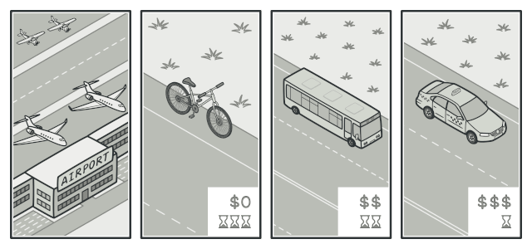
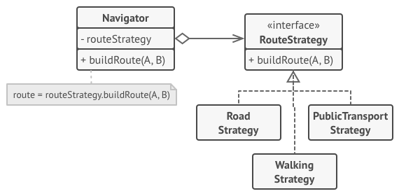
strategy
Solution
The Strategy pattern suggests that you take a class that does something specific in a lot of different ways and extract all these algorithms into separate classes called strategies.
The original class, called context, must have a field for storing a reference to one of the strategies. The context delegates the work to a linked strategy object instead of executing it on its own.
Notes:
פתרון:
דפוס האסטרטגיה מציע לך לקחת מחלקה שעושה משהו ספציפי בהרבה דרכים שונות ולחלץ את כל האלגוריתמים האלה למחלקות נפרדות שנקראות אסטרטגיות.
המחלקה המקורית, הנקראת הקשר, חייבת להיות בעלת שדה לאחסון הפניה לאחת מהאסטרטגיות.
ההקשר מאציל את העבודה לאובייקט אסטרטגיה מקושר במקום לבצע אותה לבד.

Slide 23
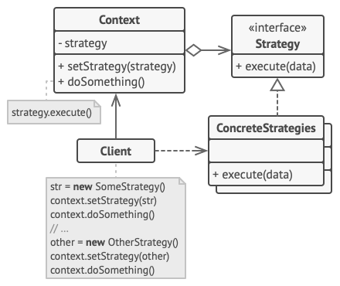
strategy
Solution
The context isn’t responsible for selecting an appropriate algorithm for the job.
It works with all strategies through the same generic interface, which only exposes a single method for triggering the algorithm encapsulated within the selected strategy.
This way the context becomes independent of concrete strategies.
Notes:
פתרון:
ההקשר אינו אחראי לבחירת אלגוריתם מתאים לתפקיד.
זה עובד עם כל האסטרטגיות דרך אותו ממשק גנרי, שחושף רק שיטה אחת להפעלת האלגוריתם המובלע בתוך האסטרטגיה שנבחרה.
כך ההקשר הופך לבלתי תלוי באסטרטגיות קונקרטיות.

Slide 24
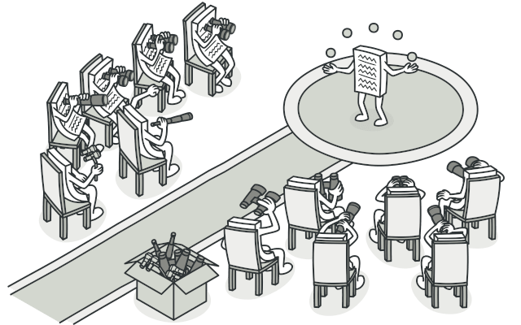
observer
Observer is a behavioral design pattern that lets you define a subscription mechanism to notify multiple objects about any events that happen to the object they’re observing.
Notes:
Observer הוא דפוס עיצוב התנהגותי המאפשר לך להגדיר מנגנון הרשמה כדי להודיע ​​לאובייקטים מרובים על כל אירועים שקורים לאובייקט שהם צופים.

Slide 25
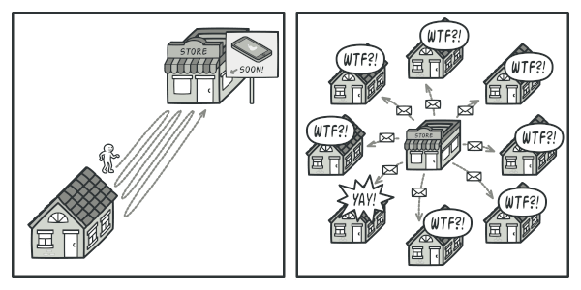
observer
Problem
Imagine you have two objects: a Customer and a Store.
The customer is very interested in a particular brand of product (say, it’s a new model of the iPhone) which should become available in the store very soon.
The customer could visit the store every day and check product availability. But while the product is still en route, most of these trips would be pointless.
On the other hand, the store could send tons of emails (which might be considered spam) to all customers each time a new product becomes available. This would save some customers from endless trips to the store. At the same time, it’d upset other customers who aren’t interested in new products.
It looks like we’ve got a conflict..
Notes:
בעיה:
תאר לעצמך שיש לך שני חפצים: לקוח וחנות.
הלקוח מתעניין מאוד במותג מסוים של מוצר (נניח, זה דגם חדש של האייפון) שאמור להיות זמין בחנות בקרוב מאוד.
הלקוח יכול היה לבקר בחנות כל יום ולבדוק את זמינות המוצר. אבל בעוד שהמוצר עדיין בדרך, רוב הנסיעות הללו יהיו חסרות טעם.
מצד שני, החנות יכולה לשלוח טונות של מיילים (שעשויים להיחשב כספאם) לכל הלקוחות בכל פעם שמוצר חדש הופך לזמין. זה יחסוך כמה לקוחות מנסיעות אינסופיות לחנות. יחד עם זאת, זה ירגיז לקוחות אחרים שאינם מעוניינים במוצרים חדשים.

Slide 26
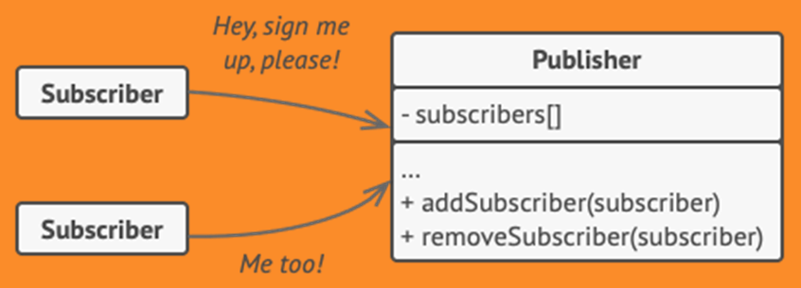
observer
Solution
The object that has some interesting state is often called the subject, but since it’s also going to notify other objects about the changes to its state, we’ll call it the publisher.
All other objects that want to track changes to the publisher’s state are called subscribers.
Subscription mechanism
A subscription mechanism lets individual objects subscribe to event notifications.
Now, whenever an important event happens to the publisher, it goes over its subscribers and calls the specific notification method on their objects.
Notes:
פתרון:
האובייקט שיש לו מצב מעניין כלשהו נקרא לעתים קרובות הנושא, אבל מכיוון שהוא הולך להודיע ​​גם לאובייקטים אחרים על השינויים במצבו, נקרא לו המפרסם.
כל שאר האובייקטים שרוצים לעקוב אחר שינויים במצב המפרסם נקראים מנויים.
מנגנון מנוי\ מנגנון הרשמה מאפשר לאובייקטים בודדים להירשם להודעות על אירועים. כעת, בכל פעם שקורה אירוע חשוב למוציא לאור, הוא עובר על המנויים שלו וקורא לשיטת ההתראה הספציפית על האובייקטים שלהם.

Slide 27
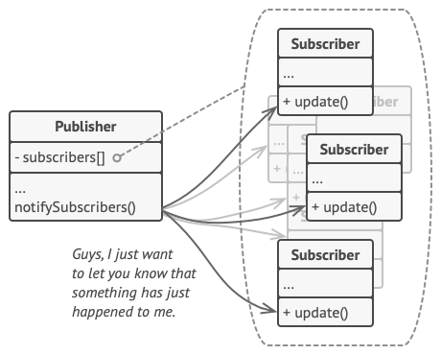
observer
Notification methods
The publisher notifies subscribers by calling the specific notification method on their objects.
This interface would only need to describe a few subscription methods. The interface would allow subscribers to observe publishers’ states without coupling them to their concrete classes.
It’s crucial that all subscribers implement the same interface, and that the publisher communicates with them only via that interface.
Notes:
מערכת התראות:
המוציא לאור מודיע למנויים על ידי קריאה לשיטת ההתראה הספציפית על האובייקטים שלהם.
ממשק זה יצטרך לתאר רק כמה שיטות הרשמה. הממשק יאפשר למנויים לצפות במצבים של מפרסמים מבלי לקשר אותם לשיעורי הבטון שלהם.
לכן זה חיוני שכל המנויים יישמו את אותו ממשק, ושהמפרסם יתקשר איתם רק דרך הממשק הזה.

Slide 28
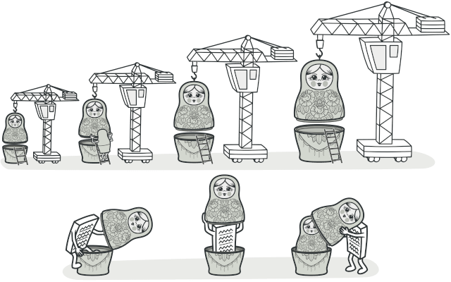
Decorator
Decorator is a structural design pattern that lets you attach new behaviors to objects by placing these objects inside special wrapper objects that contain the behaviors.
Notes:
Decorator הוא תבנית עיצוב מבנית המאפשרת לצרף התנהגויות חדשות לאובייקטים על ידי הנחת אובייקטים אלה בתוך "אובייקטים מעטפת" מיוחדים המכילים את ההתנהגויות.

Slide 29
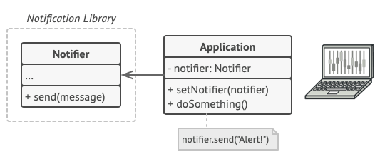
Decorator
Problem
Imagine that you’re working on a notification library which lets other programs notify their users about important events.
The initial version of the library was based on the Notifier class that had only a few fields, a constructor and a single send method.
Notes:
בְּעָיָה
תאר לעצמך שאתה עובד על ספריית התראות המאפשרת לתוכניות אחרות להודיע ​​למשתמשים שלהן על אירועים חשובים.
הגרסה הראשונית של הספרייה התבססה על המחלקה Notifier שהכילה רק כמה שדות, בנאי ושיטת שליחה אחת.

Slide 30
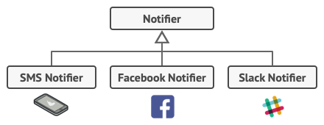
Decorator
Problem
At some point, you realize that users of the library expect more than just email notifications. Many of them would like to receive an SMS about critical issues. Others would like to be notified on Facebook and, of course, the corporate users would love to get Slack notifications.
Now the client was supposed to instantiate the desired notification class and use it for all further notifications.
Notes:
בשלב מסוים, אתה מבין שמשתמשי הספרייה מצפים ליותר מסתם התראות באימייל. רבים מהם היו רוצים לקבל SMS על נושאים קריטיים. אחרים היו רוצים לקבל הודעה בפייסבוק וכמובן, המשתמשים הארגוניים ישמחו לקבל הודעות Slack.
כעת הלקוח היה אמור להפעיל את מחלקת ההתראות הרצויה ולהשתמש בה עבור כל ההתראות הנוספות.

Slide 31
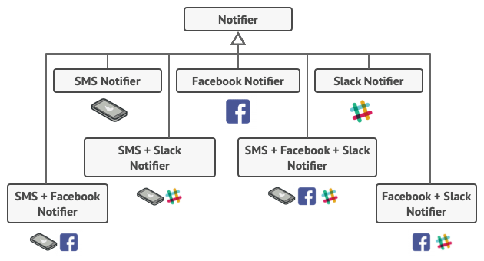
Decorator
Problem
But then someone reasonably asked you, “Why can’t you use several notification types at once? If your house is on fire, you’d probably want to be informed through every channel.”
You tried to address that problem by creating special subclasses which combined several notification methods within one class. However, it quickly became apparent that this approach would bloat the code immensely, not only the library code but the client code as well.
Notes:
אבל אז מישהו שאל אותך באופן סביר, "למה אתה לא יכול להשתמש בכמה סוגי התראות בבת אחת? אם הבית שלך בוער, כנראה שתרצה לקבל מידע בכל ערוץ".
ניסית לטפל בבעיה זו על ידי יצירת תת מחלקות מיוחדות אשר שילבו מספר שיטות הודעה בתוך מחלקה אחת. עם זאת, מהר מאוד התברר שגישה זו תנפח את הקוד מאוד, לא רק את קוד הספרייה אלא גם את קוד הלקוח.

Slide 32
Decorator
Solution
Extending a class is the first thing that comes to mind when you need to alter an object’s behavior. However, inheritance has several serious caveats that you need to be aware of.
Inheritance Limitations:
Inheritance is static: Once an object is created, its behavior cannot be altered at runtime.
Single parent class: Most programming languages don't allow a class to inherit behaviors from multiple classes simultaneously.
Notes:
פתרון
הרחבת מחלקה היא הדבר הראשון שעולה על הדעת כאשר אתה צריך לשנות התנהגות של אובייקט.
עם זאת, בירושה יש כמה סייגים רציניים שאתה צריך להיות מודע אליהם, מגבלות ירושה:
הירושה היא סטטית: ברגע שאובייקט נוצר, לא ניתן לשנות את ההתנהגות שלו בזמן הריצה.
מחלקה חד-הורית: רוב שפות התכנות אינן מאפשרות לכיתה לרשת התנהגויות ממספר מחלקות בו-זמנית.

Slide 33
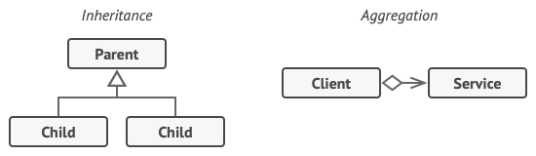
Decorator
Solution
One of the ways to overcome these caveats is by using Aggregation or Composition instead of Inheritance.
Aggregation and Composition:
In aggregation or composition, an object contains references to other objects (known as "helpers") and delegates work to them, rather than inheriting behavior.
This approach allows for runtime substitution of helper objects, enabling an object to use behaviors from multiple classes by having references to multiple objects.
Notes:
צבירה והרכב: (אלה מוצעים כחלופות לירושה)
בצבירה או קומפוזיציה, אובייקט מכיל הפניות לאובייקטים אחרים (הידועים כ"עוזרים") ומאציל להם עבודה, במקום התנהגות מורשת.
גישה זו מאפשרת החלפה בזמן ריצה של אובייקטי עוזר, ומאפשרת לאובייקט להשתמש בהתנהגויות ממספר מחלקות על ידי הפניות לאובייקטים מרובים.
שתי האלטרנטיבות פועלות כמעט באותה צורה:
לאובייקט אחד יש התייחסות למשנהו והוא מאציל לו עבודה כלשהי.
בעוד שבעזרת ירושה, האובייקט עצמו מסוגל לעשות את העבודה הזו, וירש את ההתנהגות ממעמד העל שלו.

Slide 34
Decorator
Solution
The Decorator pattern is introduced as a solution that leverages aggregation or composition.
Decorator Pattern:
In this pattern, a "wrapper" object is linked with a target object.
The wrapper implements the same interface as the target object and delegates requests to it, but can alter the result before or after passing the request to the target.
By allowing the wrapper's reference field to accept any object that follows the interface, multiple wrappers can be combined to add their behaviors to the target object.
Notes:
דפוס הדקורטור מוצג כפתרון הממנף צבירה או קומפוזיציה.
דפוס דקורטור:
בתבנית זו, אובייקט "עטיפה" מקושר לאובייקט "מטרה".
ה-wrapper מיישם את אותו ממשק כמו אובייקט היעד ומאציל אליו בקשות, אך יכול לשנות את התוצאה לפני או אחרי העברת הבקשה אל היעד.
על ידי מתן אפשרות לשדה ההתייחסות של העטיפה לקבל כל אובייקט שעוקב אחר הממשק, ניתן לשלב מספר עטיפות כדי להוסיף את ההתנהגויות שלהם לאובייקט היעד.

Slide 35
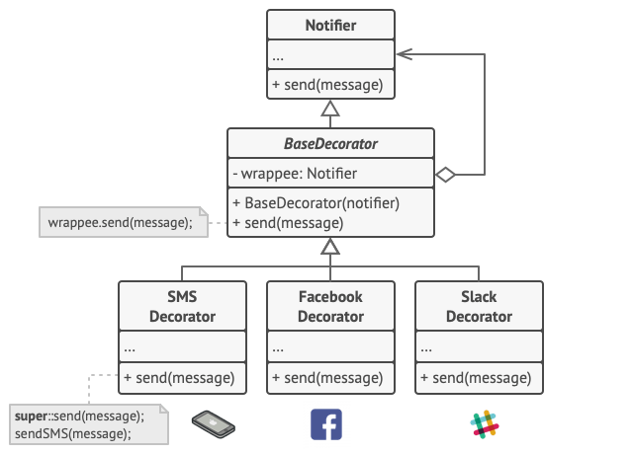
Decorator
Implementation Example
The base Notifier class contains the basic email notification behavior, while all other notification methods are turned into decorators.
This allows for flexibility in adding different notification behaviors to the base object by using decorators.
Notes:
דוגמה מסופקת באמצעות התראות
מחלקת Notifier הבסיסית מכילה את התנהגות ההתראות הבסיסית בדוא"ל, בעוד שכל שיטות ההתראות האחרות הופכות למעצבות.
זה מאפשר גמישות בהוספת התנהגויות הודעות שונות לאובייקט הבסיס על ידי שימוש בעיצובים.

Slide 36
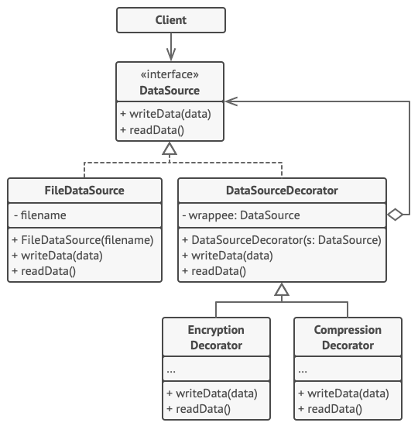
Decorator
Overall, the Decorator pattern emphasizes the flexibility and runtime adaptability offered by aggregation and composition compared to inheritance.
Particularly in scenarios where dynamic behavior modification is required.
Notes:
בסך הכל, דפוס הדקורטור מדגיש את הגמישות ויכולת ההסתגלות לזמן הריצה המוצעים על ידי צבירה והרכב בהשוואה להורשה.
(במיוחד בתרחישים שבהם נדרש שינוי התנהגות דינמי)

Slide 37
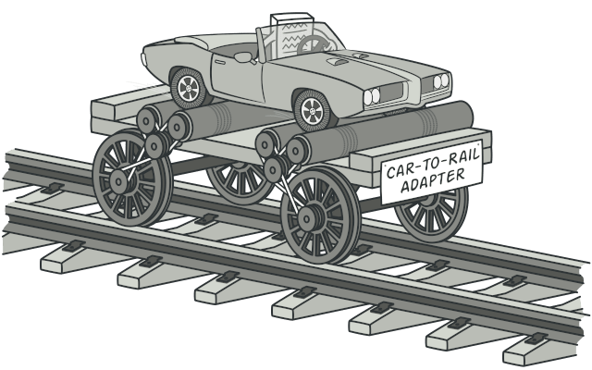
ADAPTER
Adapter is a structural design pattern that allows objects with incompatible interfaces to collaborate.
It acts as a bridge between two incompatible interfaces by converting the interface of a class into another interface that a client expects.
Notes:
תבנית עיצוב מבנית המאפשרת לאובייקטים עם ממשקים לא תואמים לשתף פעולה.
הוא פועל כגשר בין שני ממשקים לא תואמים על ידי המרת הממשק של מחלקה לממשק אחר שהלקוח מצפה לו.

Slide 38
ADAPTER
Problem
Imagine you have an application that currently uses a specific payment gateway for processing payments. The existing interface for the payment gateway is simple.
Now, suppose your application needs to integrate a new payment gateway, but its interface is different.
Notes:
בְּעָיָה
תאר לעצמך שיש לך אפליקציה שמשתמשת כעת בשער תשלום ספציפי לעיבוד תשלומים. הממשק הקיים עבור שער התשלום הוא פשוט.
כעת, נניח שהאפליקציה שלך צריכה לשלב שער תשלום חדש, אבל הממשק שלה שונה.

Slide 39
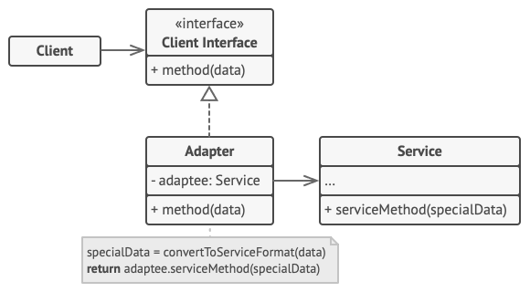
ADAPTER
Solution
The Adapter will implement the old payment gateway interface and internally use an instance of the new payment gateway to process payments.
Notes:
פִּתָרוֹן
המתאם יישם את ממשק שער התשלום הישן וישתמש באופן פנימי במופע של שער התשלום החדש לעיבוד תשלומים.

Slide 40
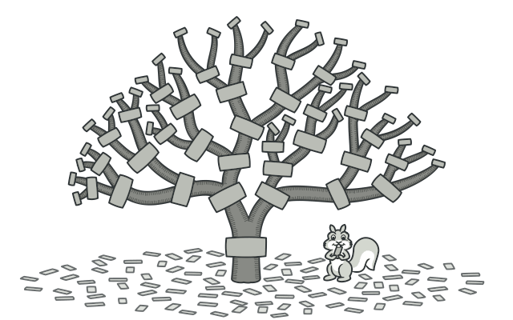
composite
Composite is a structural design pattern that allows you to compose objects into tree structures to represent part-whole hierarchies. It lets clients treat individual objects and compositions of objects uniformly.
Notes:
Composite המאפשרת לך לחבר אובייקטים למבני עצים כדי לייצג היררכיות חלקיות שלמות. זה מאפשר ללקוחות להתייחס לאובייקטים בודדים ולקומפוזיציות של אובייקטים באופן אחיד.

Slide 41
composite
Problem
Imagine you are building a file system where you need to manage files and directories. Both files and directories should support common operations like listing their names and sizes. However, directories can contain multiple files and other directories (subdirectories), while files are individual entities.
Notes:
בעיה
תאר לעצמך שאתה בונה מערכת קבצים שבה אתה צריך לנהל קבצים וספריות.
גם קבצים וגם ספריות צריכים לתמוך בפעולות נפוצות כמו רישום השמות והגדלים שלהם.
עם זאת, ספריות יכולות להכיל מספר קבצים וספריות אחרות (ספריות משנה), בעוד שקבצים הם ישויות בודדות.

Slide 42
composite
Problem
Without the Composite Design Pattern, you would need to write different code to handle files and directories separately. This would make your code complex and harder to maintain. For example, you might have methods to list file names and other methods to list directory contents, which would require you to treat files and directories differently in your code.
Notes:
ללא דפוס העיצוב המרוכב, תצטרך לכתוב קוד שונה כדי לטפל בקבצים ובספריות בנפרד.
זה יהפוך את הקוד שלך למורכב וקשה יותר לתחזוקה.
לדוגמה, ייתכן שיהיו לך שיטות לרשימת שמות קבצים ושיטות אחרות לרשימת תוכן ספריות, מה שיחייב אותך להתייחס לקבצים ולספריות בצורה שונה בקוד שלך.

Slide 43
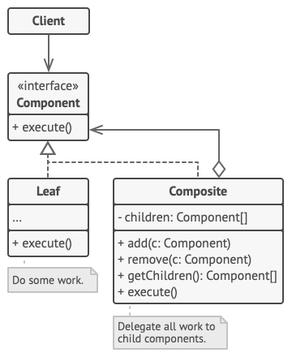
composite
Solution
The Composite Design Pattern allows you to treat individual objects (files) and compositions of objects (directories) uniformly. You define a common interface for both, and both files and directories implement this interface. This way, you can handle files and directories in the same way.
Notes:
פתרון
תבנית העיצוב המרוכבת מאפשרת לך לטפל באובייקטים בודדים (קבצים) ובקומפוזיציות של אובייקטים (ספריות) באופן אחיד.
אתה מגדיר ממשק משותף לשניהם, וגם הקבצים והספריות מיישמים את הממשק הזה. בדרך זו, אתה יכול לטפל בקבצים ובספריות באותו אופן.

Slide 44
composite
Benefits of the Composite Design Pattern
Uniformity: Treats individual objects and compositions uniformly.
Simplifies Client Code: Clients can treat individual objects and compositions without needing to distinguish between them.
Flexibility: New types of components can be added without changing the code that uses them.
Notes:
אחידות: מתייחסת לאובייקטים בודדים (קבצים) ולקומפוזיציות (ספריות) באופן אחיד.
מפשט את קוד הלקוח: לקוחות יכולים לטפל באובייקטים ובקומפוזיציות בודדות מבלי צורך להבחין ביניהם.
גמישות: ניתן להוסיף סוגים חדשים של רכיבים מבלי לשנות את הקוד שמשתמש בהם.

Slide 45
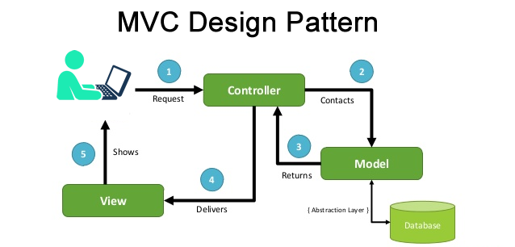
MVC
Model-View-Controller (MVC) design pattern is an architectural pattern commonly used for developing user interfaces. It divides an application into three interconnected components:
Model: Manages the data, logic, and rules of the application.
View: Displays the data and sends user commands to the controller.
Controller: Handles user input and updates the model and view accordingly.
Notes:
תבנית ארכיטקטונית בשימוש נפוץ לפיתוח ממשקי משתמש. זה מחלק יישום לשלושה רכיבים מחוברים זה לזה:
מודל: מנהל את הנתונים, ההיגיון והכללים של האפליקציה.
תצוגה: מציג את הנתונים ושולח פקודות משתמש לבקר.
בקר: מטפל בקלט המשתמש ומעדכן את הדגם והתצוגה בהתאם.

Slide 46
MVC
Problem
Imagine you are developing a simple to-do list application. In this application, you need to manage the to-do items (data), display the list of to-do items (view), and handle user interactions such as adding or removing items (controller).
your code could become a tangled mess where the data handling, UI updates, and user input processing are all mixed. This makes the code difficult to maintain, test, and extend.
Notes:
בעיה
תאר לעצמך שאתה מפתח יישום פשוט של רשימת מטלות.
ביישום זה, עליך לנהל את פריטי המטלה (נתונים), להציג את רשימת פריטי המטלות (הצג) ולטפל באינטראקציות של משתמשים כגון הוספה או הסרה של פריטים (בקר).
הקוד שלך עלול להפוך לבלגן סבוך שבו הטיפול בנתונים, עדכוני ממשק המשתמש ועיבוד קלט המשתמש מעורבבים יחדיו.
זה מקשה על תחזוקה, בדיקה והרחבה של הקוד.

Slide 47
MVC
Solution
The MVC pattern separates these concerns, making the code more modular and easier to manage. Here's how the pattern can be implemented in Python for a simple to-do list application.
Notes:
פתרון
דפוס ה-MVC מפריד בין חששות אלה, מה שהופך את הקוד למודולרי יותר וקל יותר לניהול.

Slide 48
MVC
Benefits of the MVC Design Pattern
Separation of Concerns: Divides the application into three distinct components, making the code easier to manage and maintain.
Modularity: Each component (Model, View, Controller) can be developed, tested, and updated independently.
Reusability: Components can be reused in different parts of the application or in different applications.
Testability: The separation of concerns makes it easier to write unit tests for each component.
Notes:
פתרון
הפרדת דאגות: מחלק את האפליקציה לשלושה רכיבים נפרדים, מה שהופך את הקוד לקל יותר לניהול ולתחזוקה.
מודולריות: ניתן לפתח, לבדוק ולעדכן כל רכיב (דגם, תצוגה, בקר) באופן עצמאי.
שימוש חוזר: ניתן לעשות שימוש חוזר ברכיבים בחלקים שונים של האפליקציה או ביישומים שונים.
יכולת בדיקה: הפרדת החששות מקלה על כתיבת בדיקות יחידה עבור כל רכיב.

Slide 49
SOLID
סימפטומים של קוד לא מתוכנן טוב:
קוד ספגטי – AKA.
כל שינוי בקוד משפיע על הרבה חלקים בקוד.
שינוי בקוד משפיע על אזורים לא קשורים בקוד.
קוד לא פריק - לא ניתן להשתמש בקוד שכבר כתבנו בהקשרים אחרים מאלו שלשמם נכתב הקוד
במקור.
האופי המרכזי של הבעיות האלו הוא יותר מידי תלות בתוך הקוד.
עקרונות SOLID באים לתת קווים מנחים שיגרמו לנו להימנע מלכתוב קוד עם הבעיות הנ"ל.

Slide 50
S - Single Responsibility Principle
למחלקה צריך להיות תחום אחריות אחד

Slide 51
class Report: def __init__(self, title, content): self.title = title self.content = content def generate_report(self): # Code for generating the report return f"{self.title}\n\n{self.content}" class EmailSender: def send_email(self, to_email, subject, body): # Code for sending an email # Send email logic here # Client code using the separate classes report = Report("Monthly Report", "This is the content of the report(" email_body = report.generate_report() email_sender = EmailSender() email_sender.send_email("example@example.com", "Monthly Report", email_body(
Good
Bad
class Report: def __init__(self, title, content): self.title = title self.content = content def generate_report(self): # Code for generating the report and writing to a file with open(f"{self.title}.txt", "w") as file: file.write(self.content) def send_email(self, to_email): # Code for sending an email with the report attached subject = f"Report: {self.title}" # Send email logic here

Slide 52
O - Open/Closed Principle
מחלקה צריכה להיות פתוחה להוספות וסגורה לשינויים

Slide 53
from abc import ABC, abstractmethod class Shape(ABC): @abstractmethod def calculate_area(self): pass class Rectangle(Shape): def __init__(self, width, height): self.width = width self.height = height def calculate_area(self): return self.width * self.height class Circle(Shape): def __init__(self, radius): self.radius = radius def calculate_area(self): return self.radius*3.14 ** 2 class AreaCalculator: def calculate_area(self, shape): # The AreaCalculator class is now closed for modification # but open for extension. Adding support for new shapes is done # by creating new classes that extend the Shape base class. return shape.calculate_area()
Good
Bad
class Rectangle: def __init__(self, width, height): self.width = width self.height = height class AreaCalculator: def calculate_area(self, shape): if isinstance(shape, Rectangle): return shape.width * shape.height # Adding support for other shapes would require modifying this class # Violates the Open/Closed Principle elif isinstance(shape, Circle): return 3.14 * shape.radius ** 2 class Circle: def __init__(self, radius): self.radius = radius

Slide 54
L - Liskov Substitution Principle
פונקציות המשתמשות במשתנים מסוג מחלקת אב, חייבות להיות מסוגלות לפעול בצורה תקינה גם על כל סוגי האובייקטים מסוג הבן מבלי להיות מודעות לסוג האובייקט בפועל

Slide 55
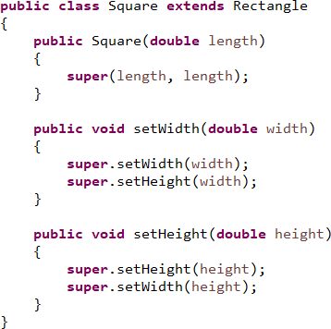
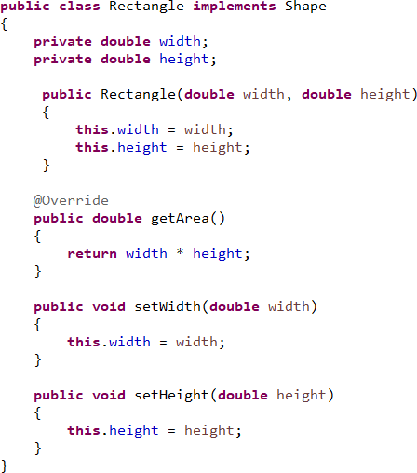
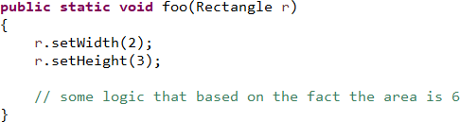
Bad

Slide 56
I - Interface Segregation Principle
יש לדאוג לממשקים מצומצמים - לא לאלץ מחלקה לממש ממשק שאין לה צורך מלא בו (כלומר, לדאוג לכימוס מרבי של מידע)

Slide 57


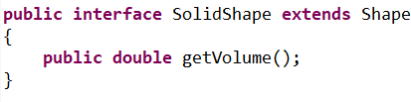
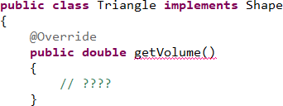
Good
Bad

Slide 58
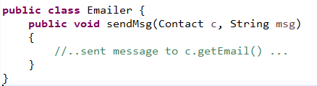
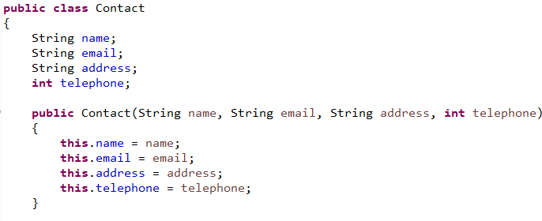
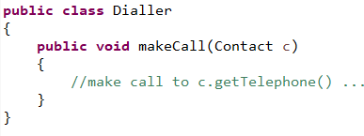
Bad

Slide 59
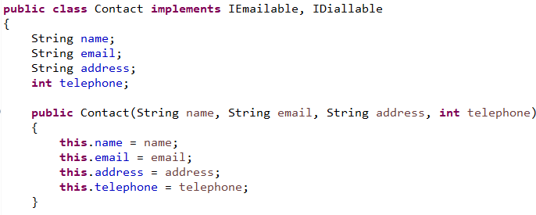


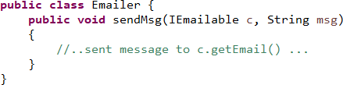
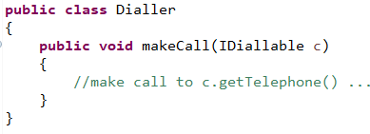
Good

Slide 60
D - Dependency Inversion Principle
מחלקות high level לא צריכות להשתמש באופן ישיר במחלקות Low level

Slide 61

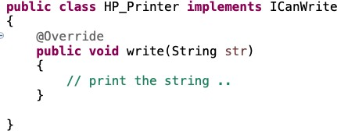
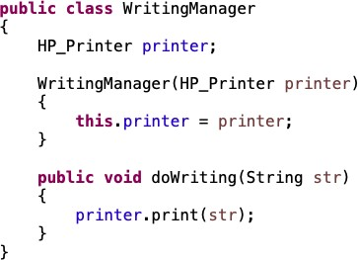



Good
Bad

Slide 62
GRASP
General Responsibility Assignment Software Patterns – GASP
קבוצה של "תשעה עקרונות יסוד בעיצוב אובייקט והקצאת אחריות" שפורסם לראשונה על ידי קרייג לארמן בספרו מ1997,Applying UML and Patterns .
התבניות והעקרונות השונים המשמשים ב-GRASP הם:
controller, creator, indirection, information expert, low coupling, high cohesion, polymorphism, protected variations, and pure fabrication.
כל התבניות הללו פותרות כמה בעיות תוכנה המשותפות לפרויקטים רבים של פיתוח תוכנה.
טכניקות אלו לא הומצאו כדי ליצור דרכי עבודה חדשות, אלא כדי לתעד ולתקן טוב יותר עקרונות תכנות ישנים, מנוסים ומנוסים בעיצוב מונחה עצמים.

